Slide 1



Criação do Comitê Gestor de Governança Climática
Autor: Tarcísio José Foëger
Defesa Civil Municipal de Vitória/ES
1º Seminário Estadual de Boas Práticas em Proteção e Defesa Civil

Slide 2
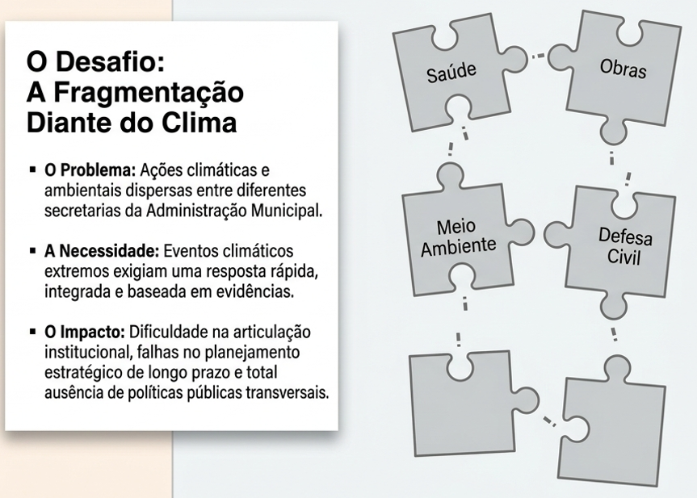
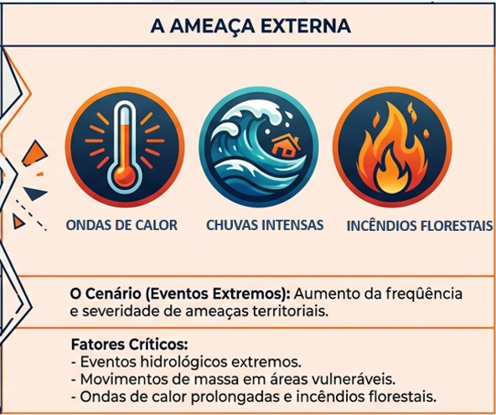
Contextualização

Slide 3
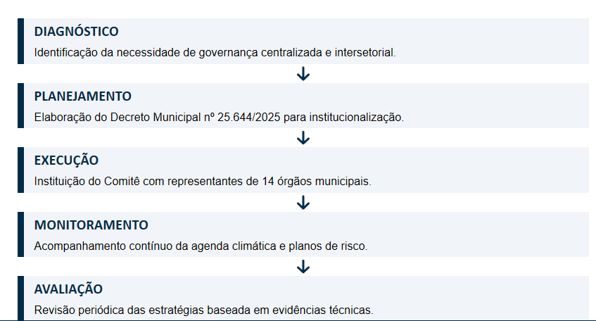
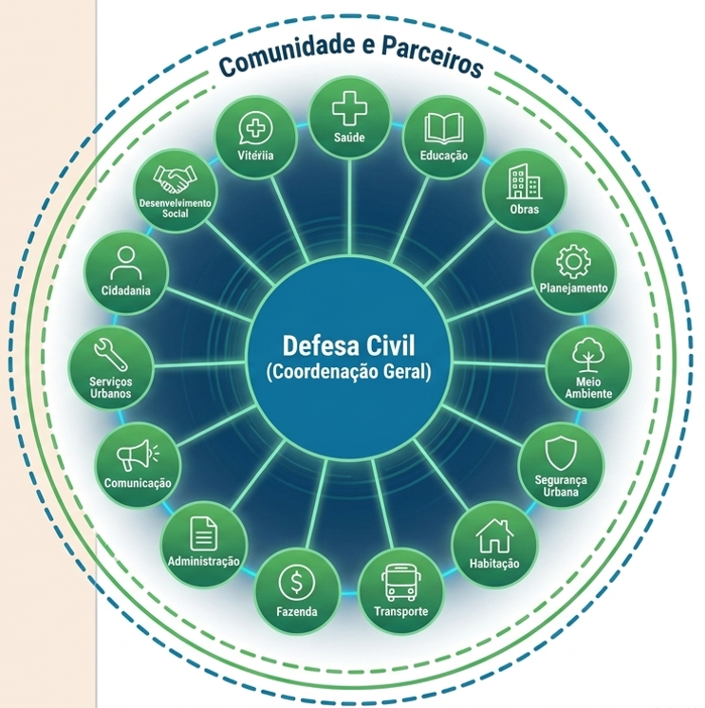
Metodologia

Slide 4
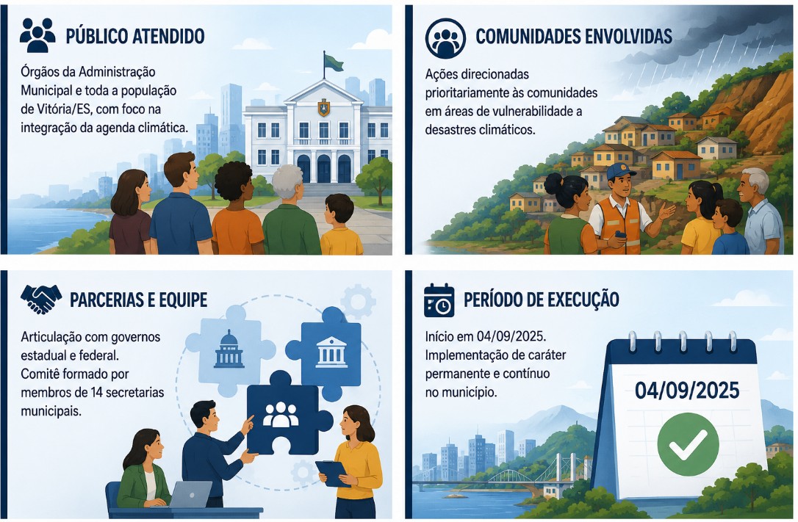
Escopo Geral

Slide 5

Ações Desenvolvidas

Slide 6
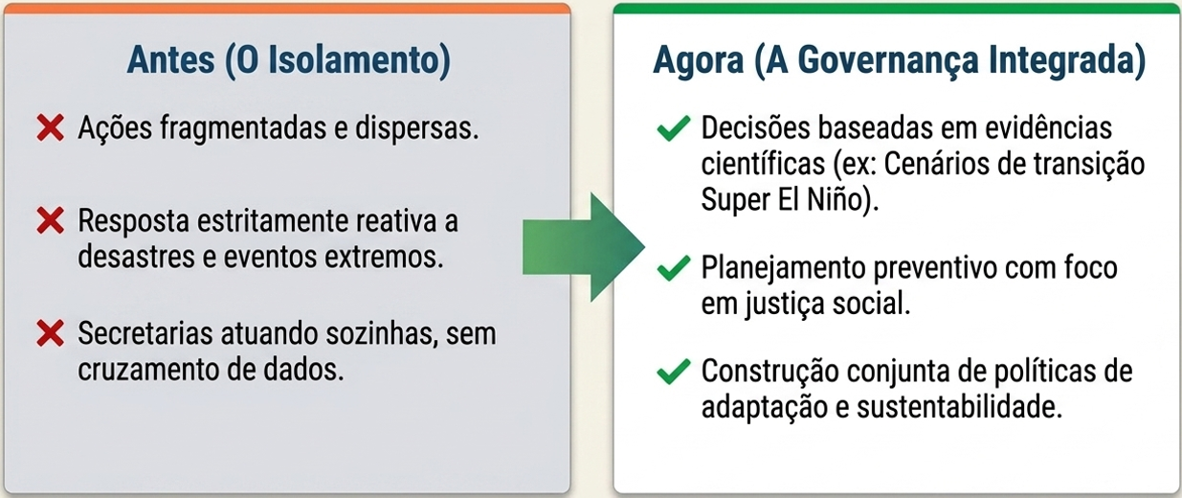
Resultados

Slide 7

Custo Financeiro

Slide 8
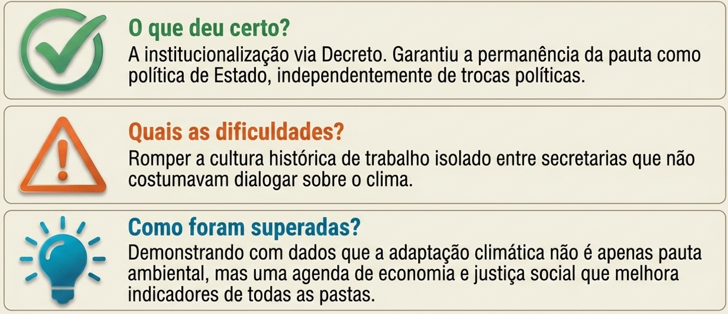
Lições Aprendidas

Slide 9
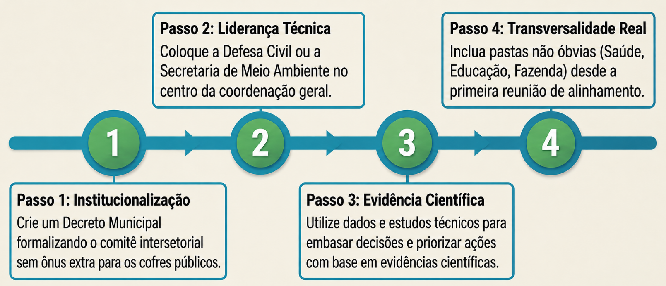
Sugestões de Replicabilidade

Slide 10
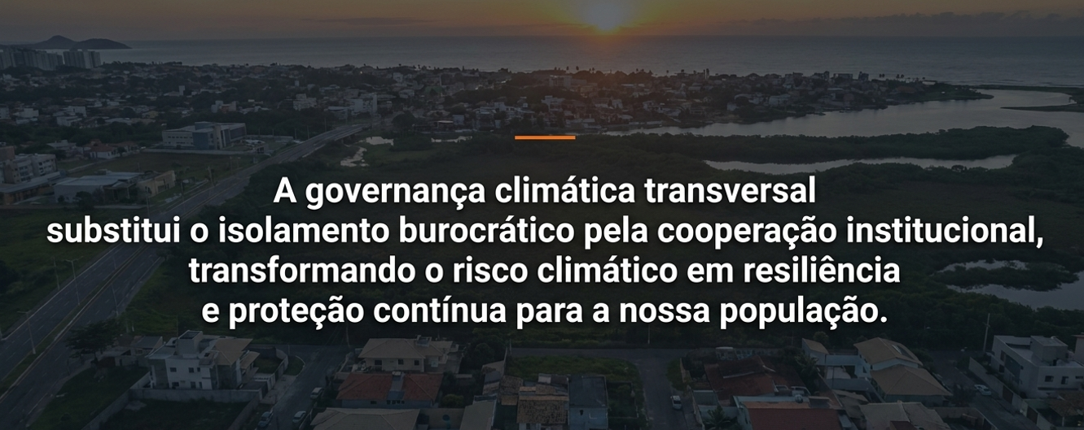
Conclusão

